Slide 1
এই স্লাইডটি সম্মানিত শিক্ষকবৃন্দের জন্য হাইড করে রাখা আছে। প্রতিটি স্লাইডের প্রয়োজনীয় নির্দেশনা স্লাইডের নিচে নোটে দেওয়া আছে, যা ক্লাস পরিচালনার জন্য সহায়ক। F$5$ চেপে শুরু করলে এই স্লাইডটি প্রদর্শিত হবে না। তাই F$5$চেপে শিক্ষক কন্টেন্টটি শ্রেণিতে শুরু করতে পারেন। শিক্ষককে কন্টেন্টটি পাঠ্যবইয়ের সাথে মিলিয়ে নেয়ার অনুরোধ রইল।
প্রেজেন্টেশন চলাকালীন যে কোন স্লাইড হাইড করার জন্য b চাপুন। আনহাইড করার জন্য আবার b চাপুন।

Slide 2
স্বাগতম
Notes:
পাঠ সংশ্লিষ্ঠ্য ছবি ব্যবহার করা হয়েছে।

Slide 3
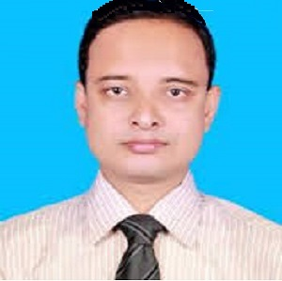
পরিচিতি
শ্রেণি: ষষ্ঠ
আনিসুর রহমান
বিষয়: বিজ্ঞান
প্রভাষক, পদার্থবিজ্ঞান বিভাগ
অধ্যায়: দ্বাদশ
ভেড়ামারা কলেজ, ভেড়ামারা, কুষ্টিয়া
মোবাইল ফোন: ০১৭১৪-১৭৯৯৭9
anisur_rahman1000@yahoo.com

Slide 4
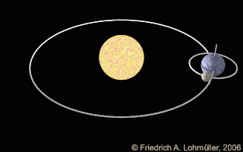
ছবিটি কী নির্দেশ করে?
Notes:
শিক্ষার্থীদের প্রশ্ন করা হলে তারা বলতে পারে, সূর্যকে কেন্দ্র করে পৃথিবী এবং পৃথিবীকে কেন্দ্র করে চাঁদ ঘুরছে । শিক্ষক শ্রেণিতে প্রশ্ন করতে পারেন এগুলো কোথা থেকে এলো? তা তোমরা জানো কি? তারপর পাঠ ঘোষণা করা যেতে পারে।

Slide 5
সূর্য, পৃথিবী ও চন্দ্রের পরিচয়
Notes:
শিক্ষার্থীদের প্রশ্ন করা হলে তারা বলতে পারে, সূর্যকে কেন্দ্র করে পৃথিবী এবং পৃথিবীকে কেন্দ্র করে চাঁদ ঘুরছে। তারপর পাঠ ঘোষণা করা যেতে পারে। পাঠ ঘোষণার পর পাঠ শিরোনাম বোর্ডে লিখে দিলে ভালো হতে পারে।

Slide 6
শিখনফল
এই পাঠ শেষে শিক্ষার্থীরা…
১। সূর্যের পরিচয় ব্যাখ্যা করতে পারবে;
২। চন্দ্রের পরিচয় বর্ণনা করতে পারবে;
৩। পৃথিবীর পরিচয় বর্ণনা করতে পারবে।

Slide 7
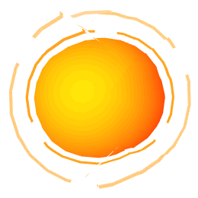
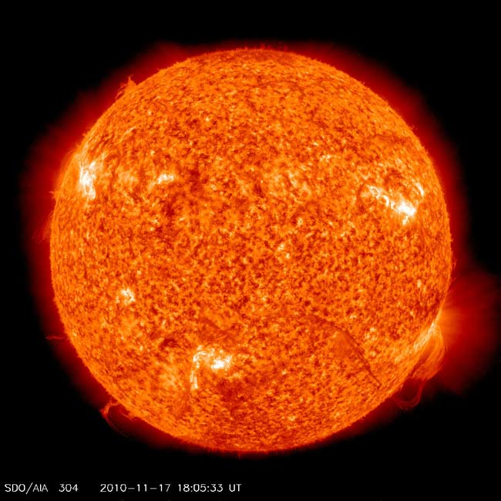
সূর্য
সূর্যে শক্তি তৈরী
Notes:
শিক্ষার্থীরা কি দেখতে পাচ্ছ? সূর্য আসলে একটি গ্যাসের পিন্ড। এই গ্যাস পিন্ডে হাইড্রোজেন ও অন্যান্য গ্যাস মহাকর্ষ বলের কারণে একত্র হয়ে থাকে।

Slide 8
সূর্যে আলো ও শক্তি কিভাবে তৈরি হয়?
হাইড্রোজেন+হাইড্রোজেন=তাপ+আলো
এভাবে সূর্যে আলো ও শক্তি তৈরি হয়
Notes:
হাইড্রোজেন গ্যাস পরস্পরের সাথে যুক্ত হওয়ার সময় প্রচুর তাপ ও আলো উৎপন্ন করে। (সূর্যে নিউক্লিয় ফিউশন বিক্রিয়ার মাধ্যমে শক্তি তৈরী হলেও তা ষষ্ঠ শ্রেণির বইতে উল্লেখ করা নাই। ফলে বিক্রিয়াটি ডিউটেরিয়াম দিয়ে দেখানো হয় নি।)

Slide 9
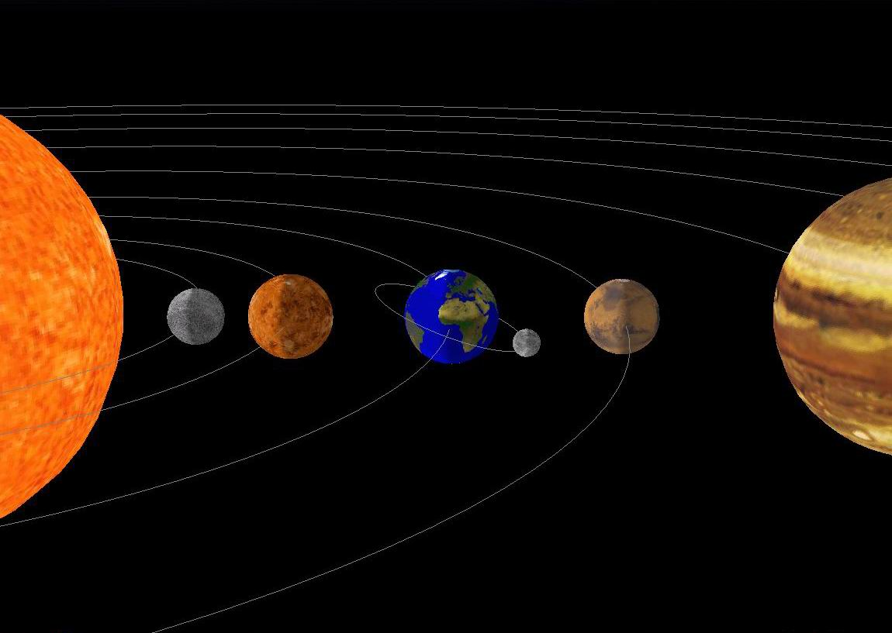
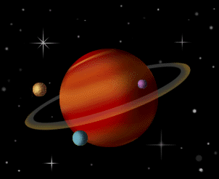
সূর্যকে কেন্দ্র করে ৮ টি গ্রহ ঘুরছে

Slide 10
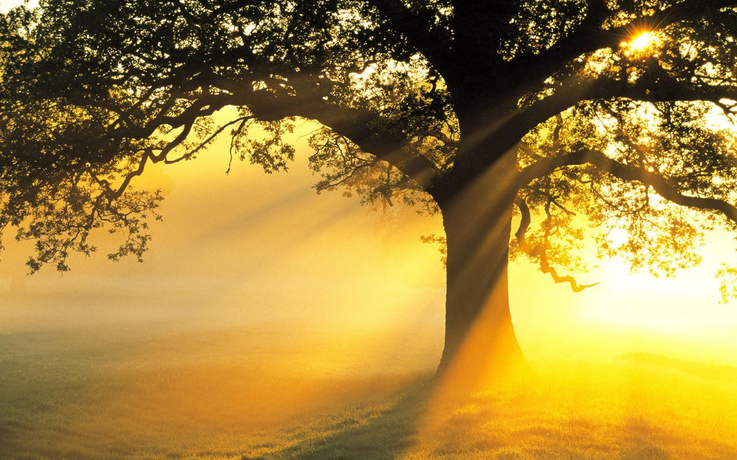
পৃথিবীতে আলো কোথা থেকে আসে?
সূর্য থেকে
Notes:
সূর্যের আলো ও তাপের কিছু পরিমাণ তাপ ও আলো আমাদের পৃথিবীতে আসে।

Slide 11
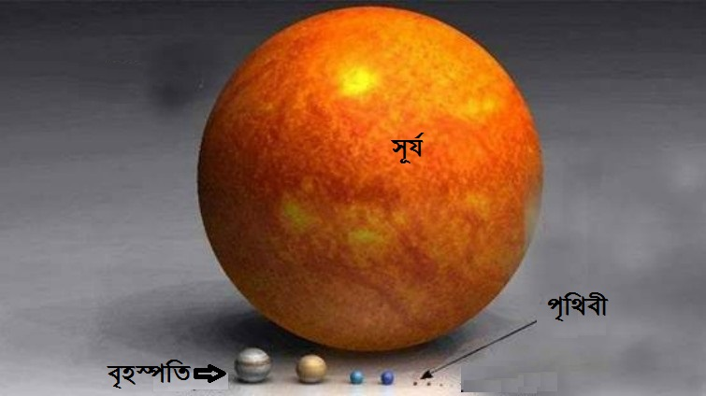
সূর্যের তুলনায় পৃথিবীর আকার
Notes:
সূর্য যদি একটি বড় ফুটবলের সমান হয়, তাহলে পৃথিবীর আকার একটি বিন্দুর সমান।

Slide 12
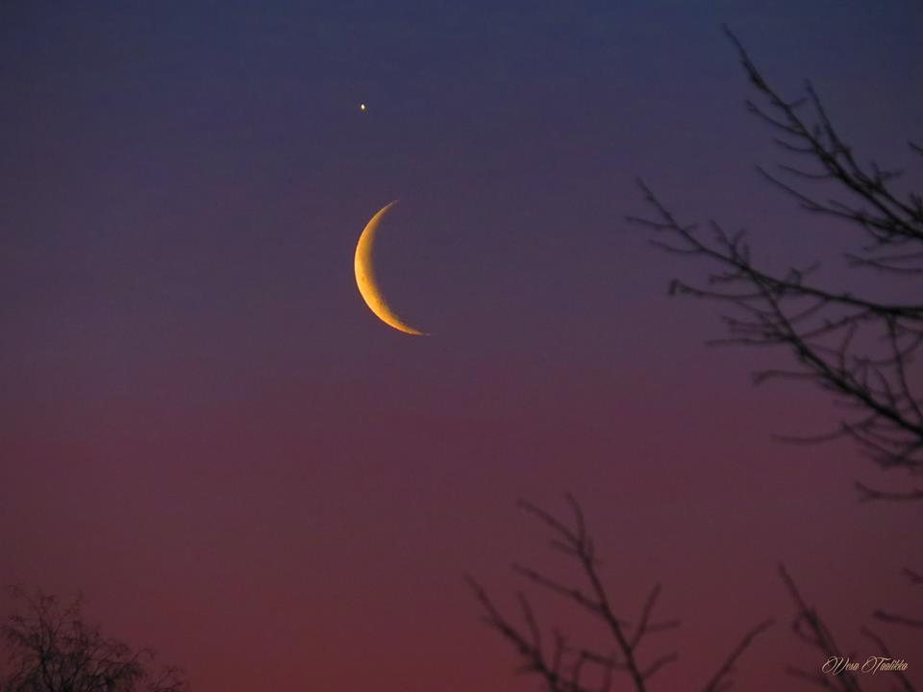
চাঁদ
Notes:
চাঁদ আলো পাই সূর্য থেকে। চাঁদ পৃথিবীকে কেন্দ্র করে ঘুরে।

Slide 13
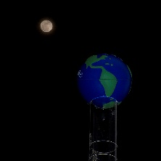
চাঁদ ২৭ দিন ৮ ঘন্টায় একবার পৃথিবীকে ঘুরে আসে।
চাঁদ পৃথিবীর একমাত্র উপগ্রহ
Notes:
আমরা চাঁদকে আলোকিত দেখি, কারণ সূর্যের আলো চাঁদে প্রতিফলিত হয়।

Slide 14
দলগত কাজ
সময়: ১0 মিনিট
কীভাবে পৃথিবী সৃষ্টি হয়েছে তা লেখ।
Notes:
শিক্ষার্থীদের ৫/৬ টি দলে ভাগ করে কাজ দেয়া যেতে পারে। সূর্য সৃষ্টি হওয়ার পর তার অবশিষ্ট অংশ মহাকাশে ধূলিকণার মত ভেসে বেড়িয়েছে। তার লক্ষ লক্ষ বছর পর এই ধূলিকণা একত্রিত হয়ে পৃথিবী সৃষ্টি হয়েছে।

Slide 15
ছবিগুলোতে আমরা কী দেখতে পাচ্ছি?
Notes:
ধূলিকণা একত্রিত হয়ে উত্তপ্ত পৃথিবী সৃষ্টি হয়, ধীরে ধীরে ঠাণ্ডা হয়ে বায়ুমণ্ডল ও তরল পানি সৃষ্টি হয়। বায়ুমণ্ডলে অক্সিজেন ও নাইট্রোজেনের পরিমাণ বৃদ্ধি পেয়ে বর্তমান পৃথিবীর সৃষ্টি হয়।

Slide 16
বায়বীয় পদার্থগুলো (কার্বন ডাই-অক্সাইড, জলীয়বাষ্প, মিথেন, কার্বনমনোক্সাইড) বায়ুমণ্ডল গঠন করেছে।

Slide 17
একক কাজ
পৃথিবী জীবের বসবাসের উপযোগী হয়ে ওঠার ডায়াগ্রামটি লেখ।
Notes:
ধূলিকণা একত্রিত হয়ে উত্তপ্ত পৃথিবী ➔ ধীরে ধীরে ঠাণ্ডা ➔বায়ুমণ্ডল ও তরল পানি সৃষ্টি ➔ বর্তমান পৃথিবী

Slide 18
মূল্যায়ন
আমাদের সৌরজগতে মোট কয়টি গ্রহ আছে?
চাঁদ পৃথিবীর চারদিকে ঘুরে আসতে কত সময় নেয়?
সূর্যের আকৃতি একটি ফুটবলের সমান হলে পৃথিবীর আকৃতি কেমন?
শুরুতে পৃথিবী কেমন ছিল?
Notes:
প্রশ্নগুলির সাথে উত্তরগুলি মিলিয়ে দেখি, প্রয়োজনে পাঠ্যবইয়ের সহায়তা নেয়া যেতে পারে। ১) ৮ টি ২) ২৭ দিন ৮ ঘন্টা ৩) ১ টি বিন্দুর সমান ৪) উৎতপ্ত ছিল।

Slide 19
বাড়ির কাজ
পৃথিবীকে নির্মল ও সুন্দর রাখার জন্য মানুষের ভূমিকা কী হতে পারে ?
Notes:
ভূমিকাগুলি পোস্টার পেপারে তৈরী করে আনা যেতে পারে।

Slide 20
এই অধ্যায়ের গুরুত্ত্বপূর্ণ শব্দ
মহাকর্ষ

Slide 21
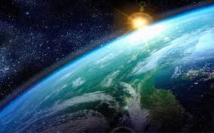
ধন্যবাদ

Slide 22
কৃতজ্ঞতা স্বীকার
শিক্ষা মন্ত্রণালয়, মাউশি, এনসিটিবি ও এটুআই-এর সংশ্লিষ্ট কর্মকর্তাবৃন্দ
এবং কন্টেন্ট সম্পাদক হিসেবে যাঁদের নির্দেশনা, পরামর্শ ও তত্ত্বাবধানে এই মডেল কন্টেন্ট সমৃদ্ধ হয়েছে তারা হলেন-
জনাব মোছাম্মৎ খাদিজা ইয়াসমিন, সহকারী অধ্যাপক টিটিসি, ঢাকা
জনাব মোঃ তাজুল ইসলাম, সহকারী অধ্যাপক, টিটিসি পাবনা
জনাব সামসুদ্দিন আহমেদ তালুকদার, প্রভাষক, টিটিসি কুমিল্লা
জি,এম রাকিবুল ইসলাম, প্রভাষক, টিটিসি, রংপুর।

